Slide 1
Здоровый образ жизни
Учитель физической культуры Кузьмина В.В.

Slide 2
Здоровье - состояние любого живого организма, при котором он в целом и все его органы способны полностью выполнять свои функции; отсутствие недуга, болезни.
Здоровый образ жизни - это образ жизни человека, направленный на профилактику болезней и укрепление здоровья.

Slide 3
50%
По оценкам специалистов, здоровье людей зависит на 50-55 % именно от образа жизни, на 20 % - от окружающей среды, на 18–20 % - от генетической предрасположенности, и лишь на 8–10 % - от здравоохранения.

Slide 4
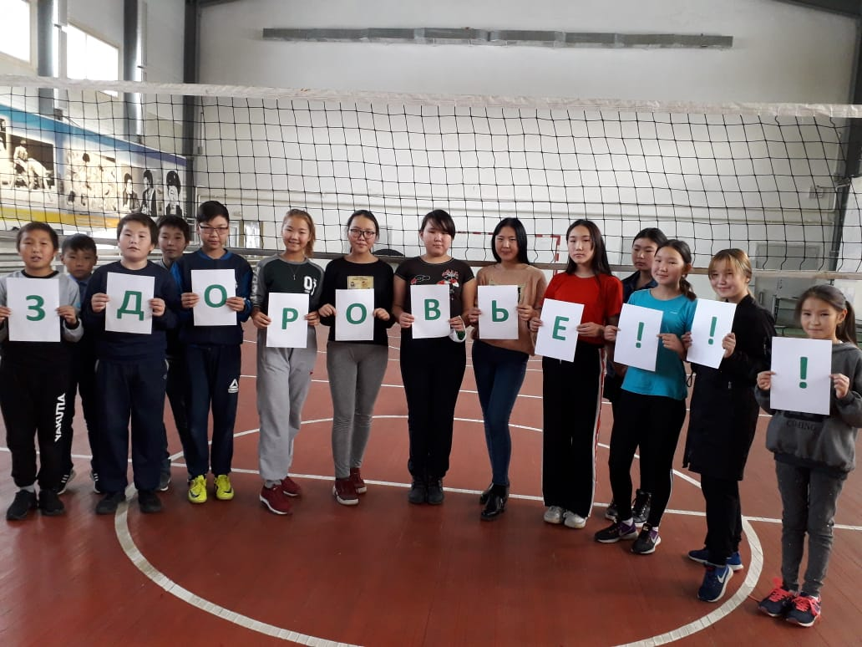
Занятия физкультурой - одна из основных составляющих здорового образа жизни.

Slide 5
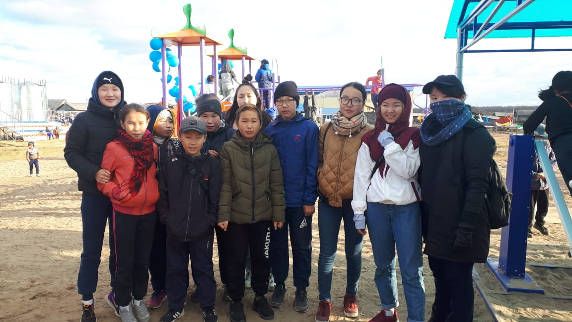
Здоровый образ жизни является предпосылкой для развития разных сторон жизнедеятельности человека, достижения им активного долголетия и полноценного выполнения социальных функций, для активного участия в трудовой, общественной, семейно-бытовой, досуговых формах жизнедеятельности.

Slide 6
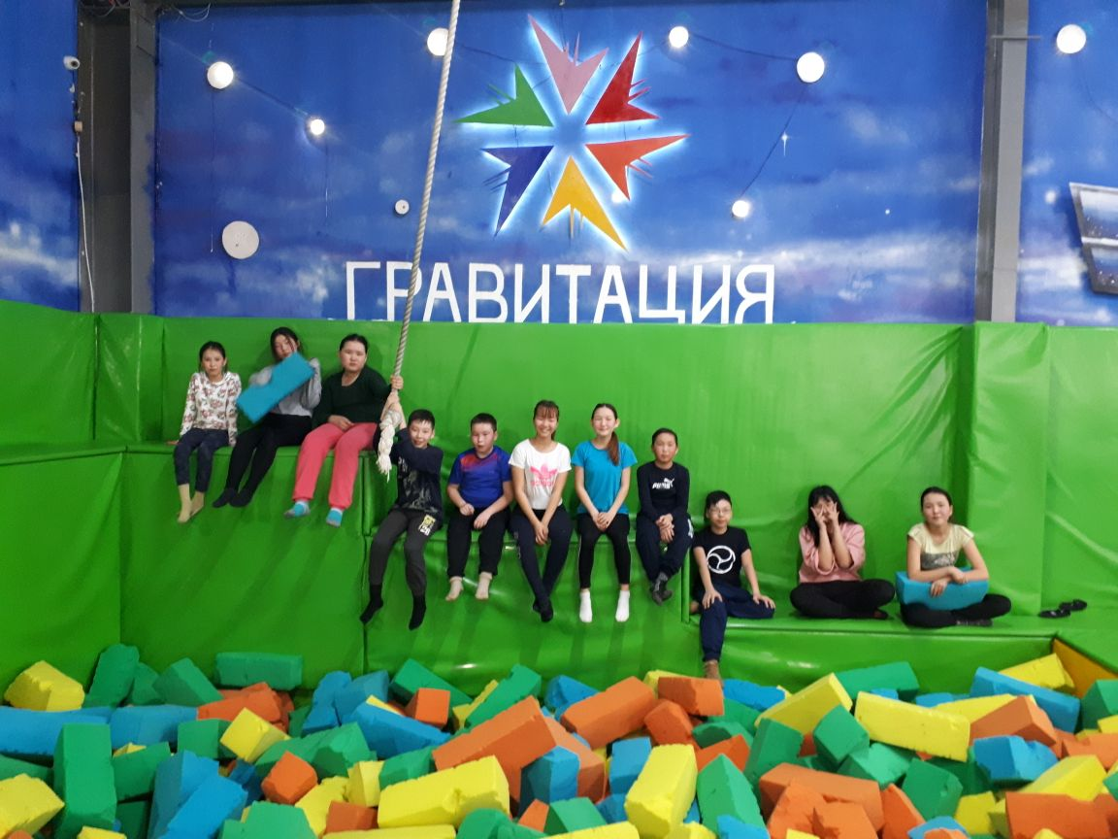
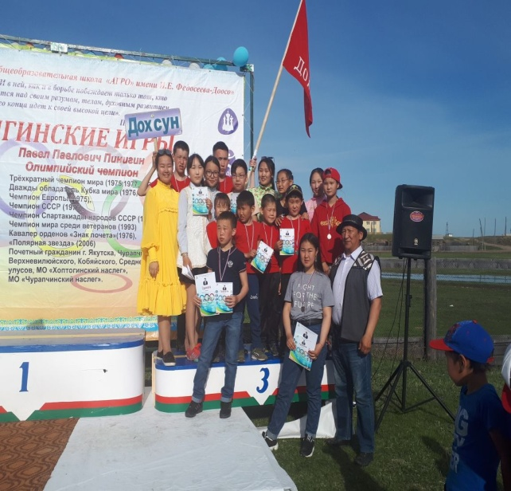
Актуальность здорового образа жизни вызвана возрастанием и изменением характера нагрузок на организм человека в связи с усложнением общественной жизни, увеличением рисков техногенного, экологического, психологического, политического и военного характеров, провоцирующих негативные сдвиги в состоянии здоровья. В современном обществе все больше и больше возрастает тенденция вести здоровый образ жизни.

Slide 7
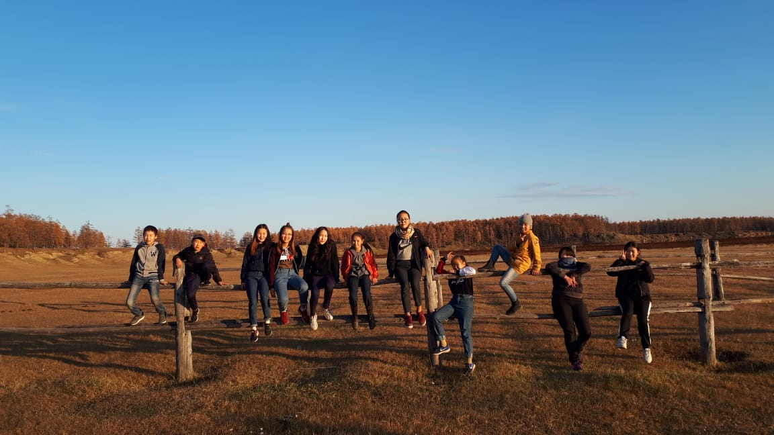
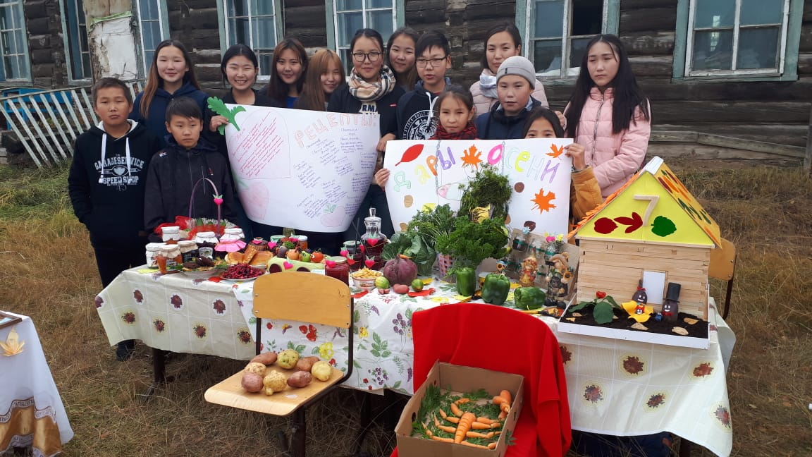
Элементы здорового образа жизни:
Окружающая среда: безопасная и благоприятная для обитания, знания о влиянии неблагоприятных факторов окружающей среды на здоровье;

Slide 8
Отказ от курения, наркотиков и употребления алкоголя;

Slide 9
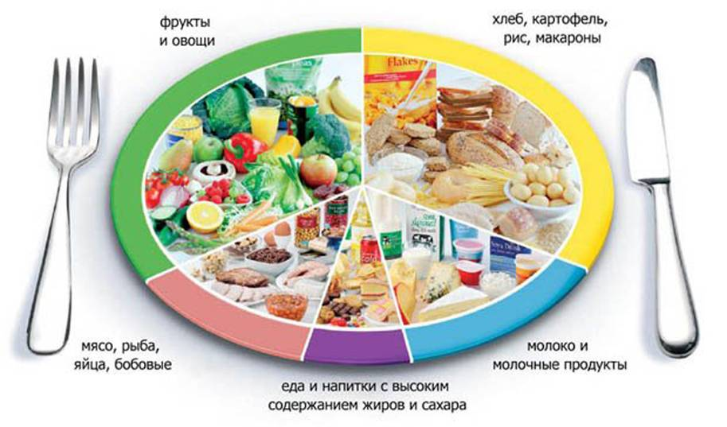
Здоровое питание: умеренное, соответствующее физиологическим особенностям конкретного человека, информированность о качестве употребляемых продуктов;

Slide 10
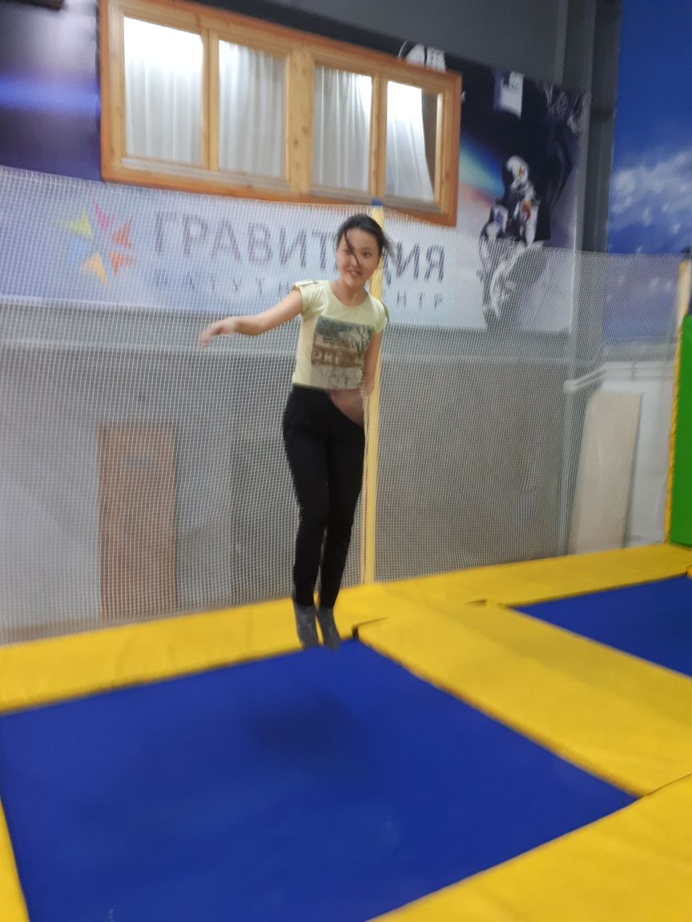
Движения: физически активная жизнь, включая специальные физические упражнения с учётом возрастных и физиологических особенностей;

Slide 11
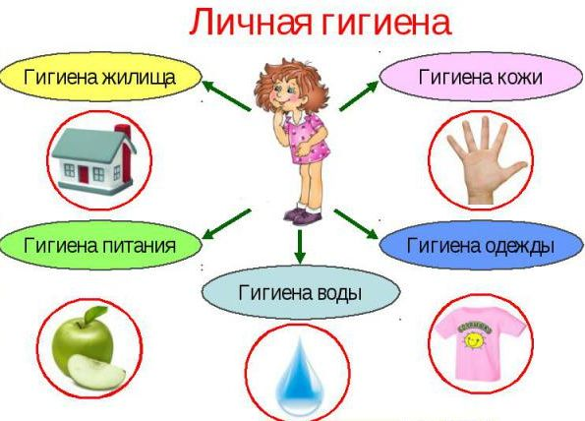
Личная и общественная гигиена: совокупность гигиенических правил, соблюдение и выполнение которых способствует сохранению и укреплению здоровья, владение навыками первой помощи.

Slide 12
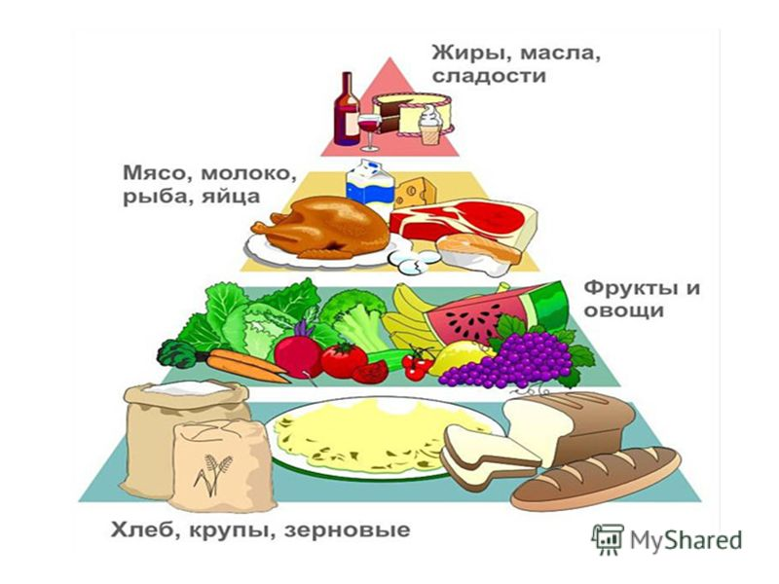
Питание
Под рациональным питанием подразумевают сбалансированное по белкам, жирам и углеводам меню, которое составляется исходя из возраста и активности человека, предполагаемых физических нагрузок, пола, особенностей трудовой деятельности, и так далее. А это значит, что почти у каждого человека будет свой, сбалансированный рацион, который удовлетворит все потребности организма и обеспечит его полезными веществами и своеобразным строительным материалом для выработки энергии, способствующей увеличению работоспособности и повышению настроения.

Slide 13
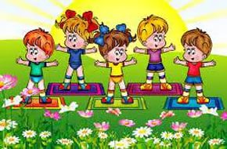
Физическая нагрузка
Здоровый образ жизни не возможен без движения. Сразу оговоримся, что под спортом мы подразумеваем не тяжелые физические тренировки для достижения спортивных результатов. Это скорее физические упражнения для того, чтобы тело было подтянутым, чувствовали Вы себя в отличной форме и смогли предотвратить старение.
Если Вы из всего комплекса мер ЗОЖ выберете только правильное
питание, это даст результат, но он не будет столь очевиден. Для здоровья и
красоты необходимы ежедневные спортивные упражнения.
Вы можете два раза в неделю нагрузить себя больше, а для остальных дней выбрать комплекс не тяжелых упражнений.

Slide 14
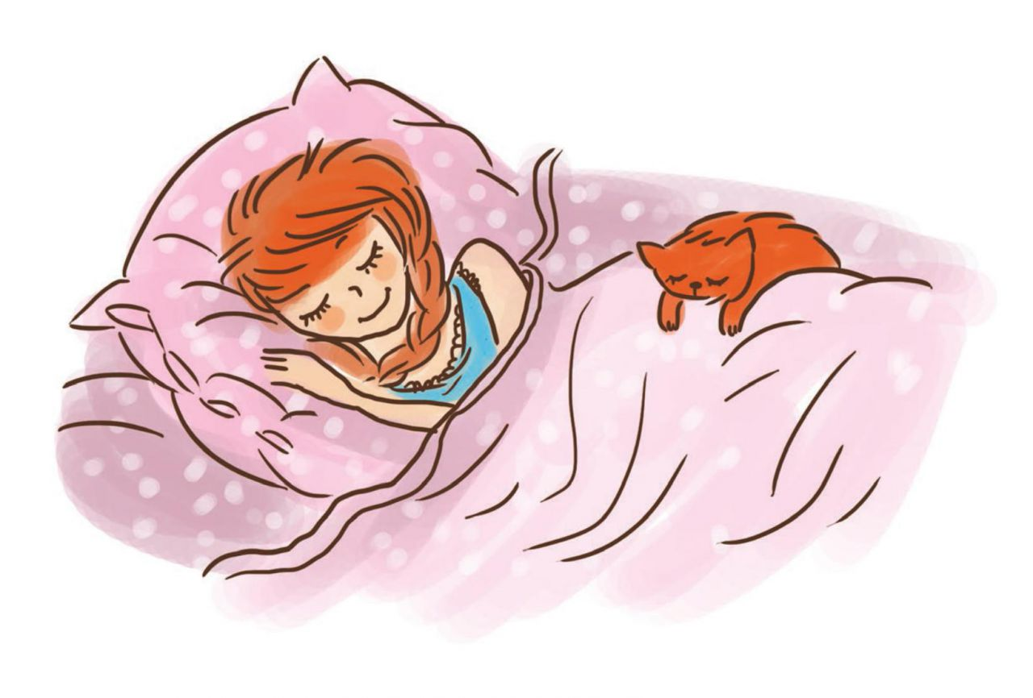
Здоровый сон — это неотъемлемая и значимая часть жизни, это бесценный источник не только прекрасного самочувствия и хорошего настроения, он так же способствует сохранению красоты и молодости

Slide 15
Благополучная психологическая обстановка
Касательно психологической обстановки в дошкольном возрасте значение имеют два аспекта: отношения в семье и обстановка в дошкольном учреждении. Отношения в семье являются основой психологического состояния ребенка: именно от них зависит, насколько ребенок уверен в своих силах, насколько он весел и любознателен, насколько открыт общению и готов к настоящей дружбе. Если ребенок знает, что дома его ждут любящие родители, которым можно поверить все свои тревоги и неудачи, от которых он получит новый заряд любви и тепла, ему по силам будет перенести многие неприятности и невзгоды.

